Slide 1
«Чтобы помнили…» Виртуальная выставка рисунков, посвященная защитникам Советского Заполярья
Подготовила:
учитель изобразительного искусства
МБОУ ЗАТО Видяево СОШ№1
Н. А. Дильмухаметова
2024

Slide 2
Посвящение
...Вам, юноши и девушки, преемники славных традиций отцов, дедов, прадедов.
Вам, русские люди, чьи сердца согрели и вдохновили авторов прекрасных произведений о воинской доблести…

Slide 3
Пасмурным утром 7 октября
1944 года войска Карельского фронта и Северного флота начали Петсамо-Киркенесскую наступательную операцию, получившую название "Десятый сталинский удар". Наступление советских войск 22 октября 1944 года завершилось полным разгромом немецко-фашистских войск в Заполярье.

Slide 4
«Перед боем»

Slide 5
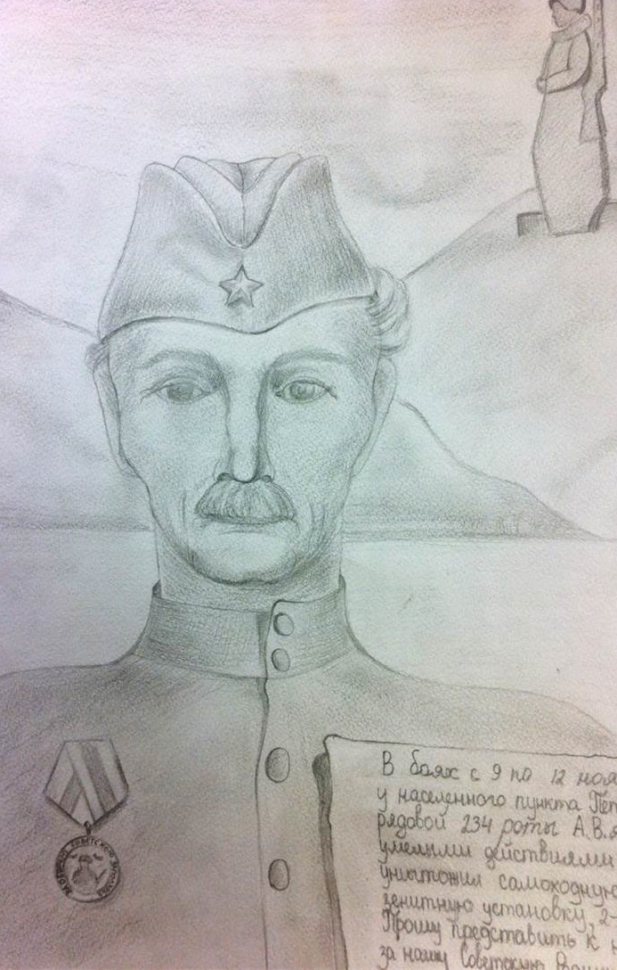
«Память, солдатская память, строгая доля мужчин,
К ней ничего не прибавить, кроме седин и морщин.
Трудная радость победы в сердце солдата жива.
Только в рассказах об этом память скупа на слова.
Так же как все ветераны, страха, не зная в бою,
Память слезу вытирала, молодость встретив свою.
К ней ничего не прибавишь, кроме седин и морщин.
Память, солдатская память,……
Строгая доля мужчин…»
П. Синявский
Рис. «Русский солдат»
Автор: Смолина Софья,
учащаяся МБОУ ЗАТО Видяево СОШ №1

Slide 6
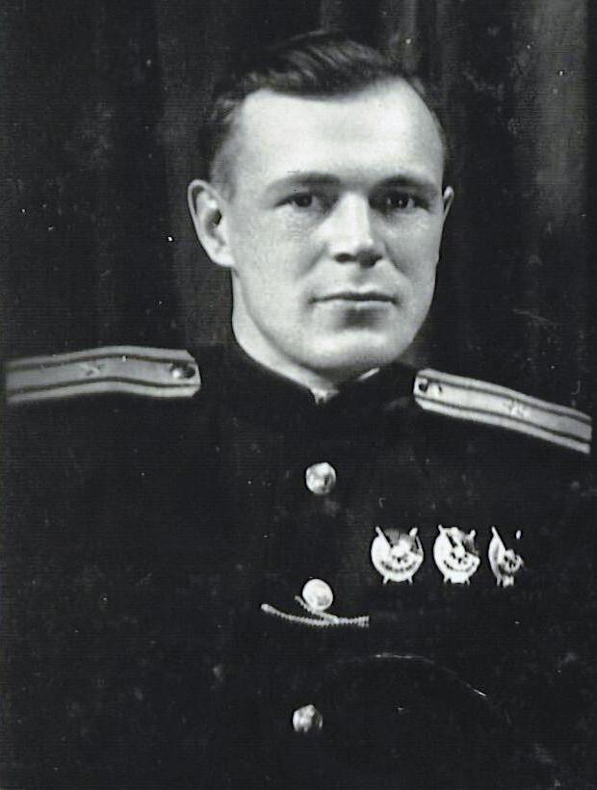
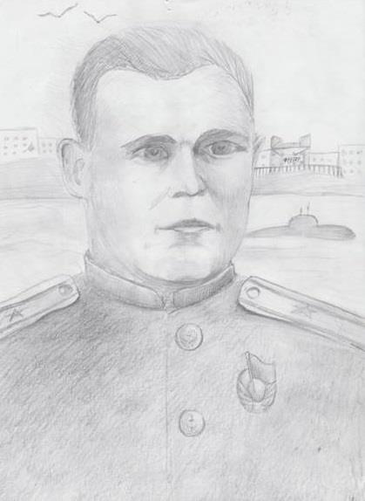
Ф.А. Видяев
Именем Ф.А.Видяева назван наш родной поселок, именем человека, который отдал жизнь за защиту наших северных границ. В 1942 году Ф.А.Видяев был назначен командиром подлодки Щ-421. За боевые успехи был награжден тремя орденами Красного Знамени. 1 июля 1943года экипаж Ф.А.Видяева ушел в свой последний, девятнадцатый поход. На базу они не вернулись…
В городе Полярном, 6 ноября 1943 года недалеко от пирса, где друзья провожали Ф.А.Видяева в последний поход, отважному подводнику на собранные североморцами средства был поставлен памятник. Автор его – флотский художник Алексей Кольцов. 28 июля 1967 года по проекту скульптора Д.М.Епифанова, как писали тогда: « в дном из заполярных гарнизонов» установлен еще один памятник Видяеву. Федор Алексеевич – без головного убора, в кители с тремя орденами Красного Знамени на груди. Такой была его прижизненная фотография. К 100-летию со дня рождения Ф.А.Видяева 3 ноября 2012 года на его малой родине в Самарской области открыли памятник легендарному моряку- подводнику.
Автор рисунка: Алискендаров Артур,
учащийся МБОУ ЗАТО Видяево СОШ №1

Slide 7
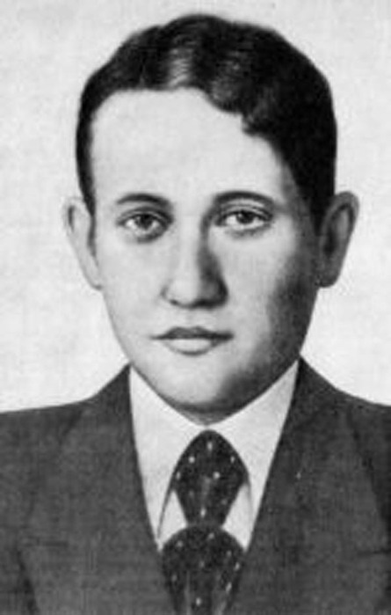
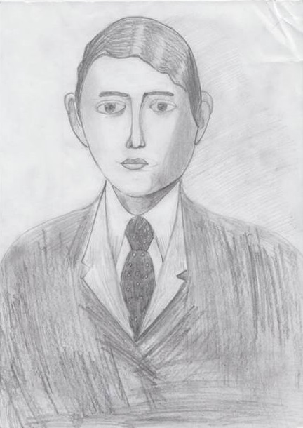
А.Ф. Бредов
Командир пулеметного отделения 155-го стрелкового полка 14-й стрелковой дивизии 14-й Армии Карельского фронта, сержант.
В октябре 1944г., в ходе Петсамо-Киркенесской наступательной операции совершил подвиг. Уничтожил 80 фашистов со своей огневой точки. Когда пулеметные ленты закончились, командир А.Ф.Бредов и наводчик Н.А.Шкуров стали забрасывать врагов гранатами. Последней гранатой они подорвали себя и пулемет. Воины, одушевленные их подвигом, овладели высотой Придорожная, истребив 200 гитлеровцев.
Указом Президиума Верховного Совета СССР от 24 марта 1945 года сержанту Бредову А.Ф. присвоено звание Героя Советского Союза посмертно. Имя А.Ф.Бредова с гордостью носят улицы в городах Мурманск, Никель, школа №1 г.Мурманска, а также рыболовный траулер, в г.Мурманск А.Ф.Бредову установлен памятник.
Автор рисунка : Чуркин Максим, учащийся МБОУ ЗАТО Видяево СОШ №1

Slide 8
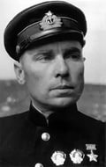
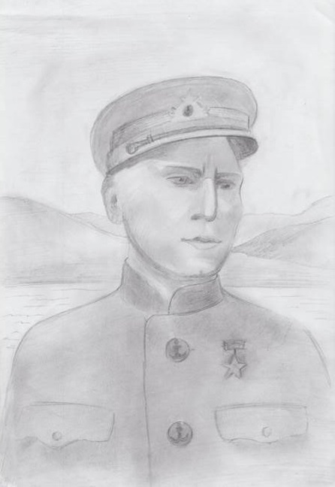
Н.А. Лунин
Командир подводной лодки Щ-421,контр-адмирал, Герой Советского Союза. Все действия Н.А. Лунина отличались точным расчетом, дерзостью и оправданным риском. 5 февраля 1942 года подлодка под его командованием потопила немецкий пароход «Консул Шульте». В июне 1942 года лодка заняла позицию севернее острова Рольвсей с целью прикрытия конвоя РQ-17. В ходе операций потопила вражеский эсминец и повредила немецкий крейсер «Терпиц».
В конце 1943 года Н.А.Лунин был назначен командиром дивизиона подводных лодок Северного флота. После войны командовал соединениями подводных кораблей, стал кандидатом военных наук.
Автор рисунка: Цесь Константин, учащийся МБОУ ЗАТО Видяево СОШ №1

Slide 9
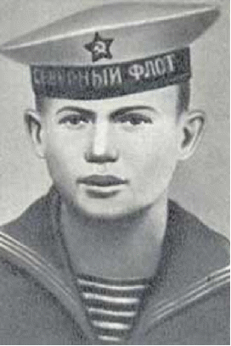
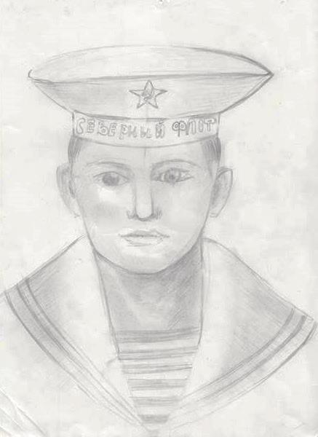
И.М. Сивко
В начале Великой Отечественной войны молодой краснофлотец подал рапорт: « Прошу направить меня на фронт, так как я хочу защищать свою любимую Родину до последней капли крови и до полного разгрома фашистской гадины…». 2 августа 1941 года в районе реки Большая Западная Лица прикрывал отход подразделения. Вынес из боя раненого командира, а сам продолжал вести бой, удерживая позицию. Последней гранатой подорвал себя и окружавших его вражеских солдат.
Присвоено звание Героя Советского Союза посмертно. В мирное время имя И.М.Сивко носят школы №1 в г. Североморск, №2 в г. Николаевске. Его именем названы улицы в г. Полярном, Мурманске, рыболовный траулер.
Автор рисунка:
Щеколдина Екатерина, учащаяся МБОУ ЗАТО Видяево СОШ №1

Slide 10
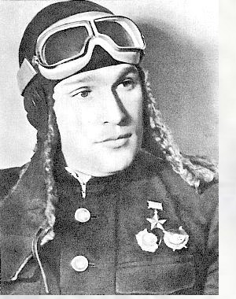
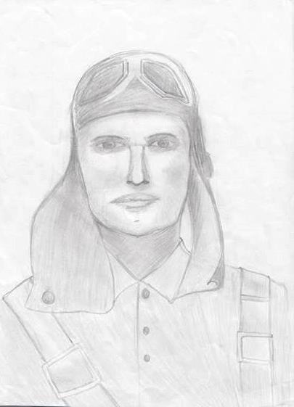
Б.Ф. Сафонов
Советский летчик, дважды Герой Советского Союза. Ходят легенды, что немцы передавали сообщения: « Сафонов в воздухе!», это означало, что немецким самолетам надлежало вернуться на базу. 30 мая 1942 года гвардии подполковник Б.Ф.Сафонов, будучи уже командиром 2 –го Гвардейского Краснознаменного авиаполка, вылетел во главе звена истребителей на прикрытие каравана судов РQ-16, идущих к Мурманску. Ведя бой с превосходящими силами противника Б.Ф.Сафонов сбил три вражеских самолета, но погиб сам в этом бою. За короткий период (11 месяцев),который суждено было провоевать Б.Ф.Сафонову, он уничтожил более 30 – ти вражеских самолетов.
Автор рисунка:
Савинова Полина, учащийся МБОУ ЗАТО Видяево СОШ №1

Slide 11
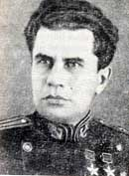
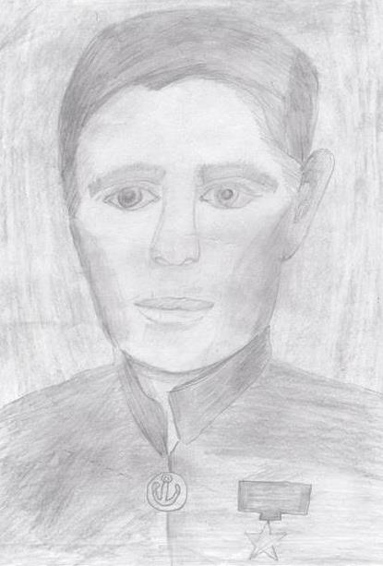
В.Н. Леонов
В годы Великой Отечественной войны командовал отрядом морских разведчиков Северного военно-морского флота. Отряд морских разведчиков не раз громил тылы противника, перерезал коммуникации и добывал ценные сведения. Своими смелыми действиями отряд наводил страх на врага. Фашисты некогда не могли предугадать, где появятся разведчики, какой штаб в тылу врага обречен на разгром. Внезапно вырастая за спиной у ошеломленного противника, нанося разящие удары, разведчики также внезапно и бесследно исчезали. В.Н. Леонов и его разведчики проникали в укрепленные гитлеровцами фиорды Норвегии. Они первыми побывали на земле Петсамо и Киркенеса, чтобы подготовить высадку советских десантов, шаг за шагом они очищали Север от захватчиков.
Автор рисунка: Боисов Никита, учащийся МБОУ ЗАТО Видяево СОШ №1

Slide 12
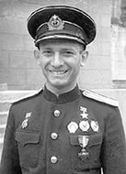
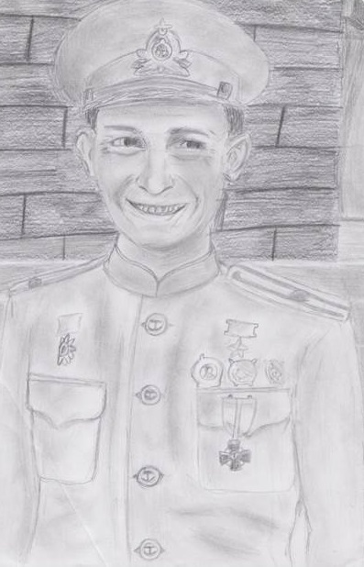
И.И. Фисанович
Герой Советского Союза. В 1941 году являлся командиром подлодки М-172 бригады подлодок Северного флота. В 1941 году его лодка потопила три вражеских корабля в Баренцевом море. Весной 1944 года капитан 2 ранга И.И.Фисанович был командирован в Великобританию, где англичане должны были передать Советскому Союзу четыре подводные лодки. Их нужно было переправить на советскую военную базу.
26 июля 1944 года подлодка В-1, которой командовал И.И.Фисанович, вышла из британского порта и взяла курс на г. Полярный. 27 июля 1944 года подлодка на связь не вышла. Время и точное место гибели лодки не известны.
Автор рисунка: Ермакова Елена, учащаяся МБОУ ЗАТО Видяево СОШ №1

